Slide 1
任职资格转正定级认证总结报告
姓名：
现职级：P/T/D/S/A +职级
部门：一级部门/二级部门全称
岗位：岗位全称（参考teams岗位信息）

Slide 2
01
【 自我介绍 】
02
【 工作职责 】
目录
03
【 主要业绩 】
CONTENTS
04
【 举证说明 】
05
【 未来规划 】
06
【 对公司的理解与建议 】

Slide 3
自我介绍
个人信息：姓名、毕业院校、所学专业、工龄等
工作履历：任职单位名称、时间范围、任职岗位、核心职责等
其他：兴趣爱好、座右铭、职业发展方向等
陈述说明：建议1页即可，主要目的为帮助委员更多的了解你；

Slide 4
工作职责
职责一：负责某某事项…
职责二：统筹某某事项…
职责三：协助某某事项…
对本岗位的理解：角色/定位/未来发展
陈述说明：建议1页即可，对当前职责的陈述要简洁、清晰、准确，以近六个月的核心职责为主；

Slide 5
主要业绩（以工作目标、达成结果、达成方法及原因总结为主干）
围绕核心职责进行描述，分别呈现在职责范围内做出的贡献及产生的价值；
围绕主导/参与的项目进行描述，分别呈现项目的目标、做负责的项目内容、最终达成的结果及评价；（选择项）
陈述说明：建议1-3页，以呈现结果为主，对事项的陈述需简明扼要、提炼核心关键点进行；

Slide 6
举证说明（围绕自身序列/职类任职资格认证标准进行自评）
素质/能力项 | 文化践行 |  |  | 沟通协作能力 |  | 素质能力 | 专业技能
 | 学习分享 | 创新突破 | 主动工作 | 沟通能力 | 合作能力 | （请将此处替换为所在序列素质能力） | 专业知识/技能 | 工作成果
自评 （请填写A/B/C）
申请认证职级：
（本页填写要求详见下一页）
序列 | 素质能力 | 序列 | 素质能力
产品序列 | 用户驱动 | 设计序列 | 创意思维
研发序列 | 工程能力 | 营销序列 | 市场导向
职能序列 | 资源统筹 | / | /

Slide 7

举证说明（围绕自身序列/职类任职资格认证标准进行自评）
格式说明：【自评】行填写信息可分别为“A（完全符合）”“B（基本符合）”“C（不符合）”；
自评标准：围绕自身序列/职类任职资格认证标准，对照认证职级范围进行自评并举证，最终以委员会评定为准；
其他说明：【重要必读】
1、各职级申请认证时，“专业知识/技能”作为该等级的基本要素，必须为基本符合/完全符合，其他素质/能力项按占比区分，举例说明如下：
1）申请认证职级2.1，对照该序列职类2等标准：专业知识/技能+其他4或5项 应为基本符合/完全符合，即有2或3项不符合；
2）申请认证职级2.2，对照该序列职类2等标准：专业知识/技能+其他6项 应为基本符合/完全符合，即有1项不符合；
3）申请认证职级2.3，对照该序列职类2等标准：8项素质/能力项 应为基本符合/完全符合。
2、“完全符合”和“基本符合”表示能力符合程度不同， 都属于“符合”状态。但举证“完全符合”项需要有更充分的事例；
3、8项素质/能力项都需举证，包括“不符合”项（不符合即暂时未达到该等级要求，相较而言仍有较大提升空间）。
Notes:
自评过程如有疑问，可先与部门HRBP/导师或员工发展部沟通确认；

Slide 8
举证说明（围绕自身序列/职类任职资格认证标准进行自评）
请双击下方测算表进行自测

Slide 9
举证说明（围绕任职资格认证标准，结合自身能力及业绩产出进行论证）
文化践行-学习分享/创新突破/主动工作
举证一：本岗位/职级的对应职责的主要为XXX能力要求，目前自身已达到XXX水平，并解决了XXX问题；（具体事例说明）
举证二：本岗位/职级的对应职责的XXX能力要求，自身目前是XXX状态，主要体现在XXX方面；（具体事例说明）
举证三：其他，如个人技能、资质证书证明等；
陈述说明：建议每一项素质/能力项1-2页，需包含认证标准中要求的员工举证任务，并确保论证数据需严谨、客观、真实。

Slide 10
举证说明（围绕任职资格认证标准，结合自身能力及业绩产出进行论证）
沟通协作能力-沟通能力/合作能力
举证一：本岗位/职级的对应职责的主要为XXX能力要求，目前自身已达到XXX水平，并解决了XXX问题；（具体事例说明）
举证二：本岗位/职级的对应职责的XXX能力要求，自身目前是XXX状态，主要体现在XXX方面；（具体事例说明）
举证三：其他，如个人技能、资质证书证明等；
陈述说明：建议每一项素质/能力项1-2页，需包含认证标准中要求的员工举证任务，需确保论证数据需严谨、客观、真实；

Slide 11
举证说明（围绕任职资格认证标准，结合自身能力及业绩产出进行论证）
素质能力-用户驱动/工程能力/资源统筹/创意思维/市场导向
举证一：本岗位/职级的对应职责的主要为XXX能力要求，目前自身已达到XXX水平，并解决了XXX问题；（具体事例说明）
举证二：本岗位/职级的对应职责的XXX能力要求，自身目前是XXX状态，主要体现在XXX方面；（具体事例说明）
举证三：其他，如个人技能、资质证书证明等；
陈述说明：建议1-2页，需包含认证标准中要求的员工举证任务，需确保论证数据需严谨、客观、真实；

Slide 12
举证说明（围绕任职资格认证标准，结合自身能力及业绩产出进行论证）
专业技能-专业知识/技能 / 工作成果
举证一：本岗位/职级的对应职责的主要为XXX能力要求，目前自身已达到XXX水平，并解决了XXX问题；（具体事例说明）
举证二：本岗位/职级的对应职责的XXX能力要求，自身目前是XXX状态，主要体现在XXX方面；（具体事例说明）
举证三：其他，如个人技能、资质证书证明等；
陈述说明：建议每一项素质/能力项1-2页，需包含认证标准中要求的员工举证任务，需确保论证数据需严谨、客观、真实；

Slide 13
未来规划（围绕自身职业发展方向制定1-3年短、中期目标）
未来1-3的职业发展方向
希望工作职责发生哪些变化
自身能力需要重点学习或提升的项
其他工作想法及建议
陈述说明：建议1页，围绕自身职业发展规划、能力提升方向进行；

Slide 14
对公司的理解与建议
陈述说明：建议1页，围绕自身对公司的企业文化、价值观等进行陈述；

Slide 15
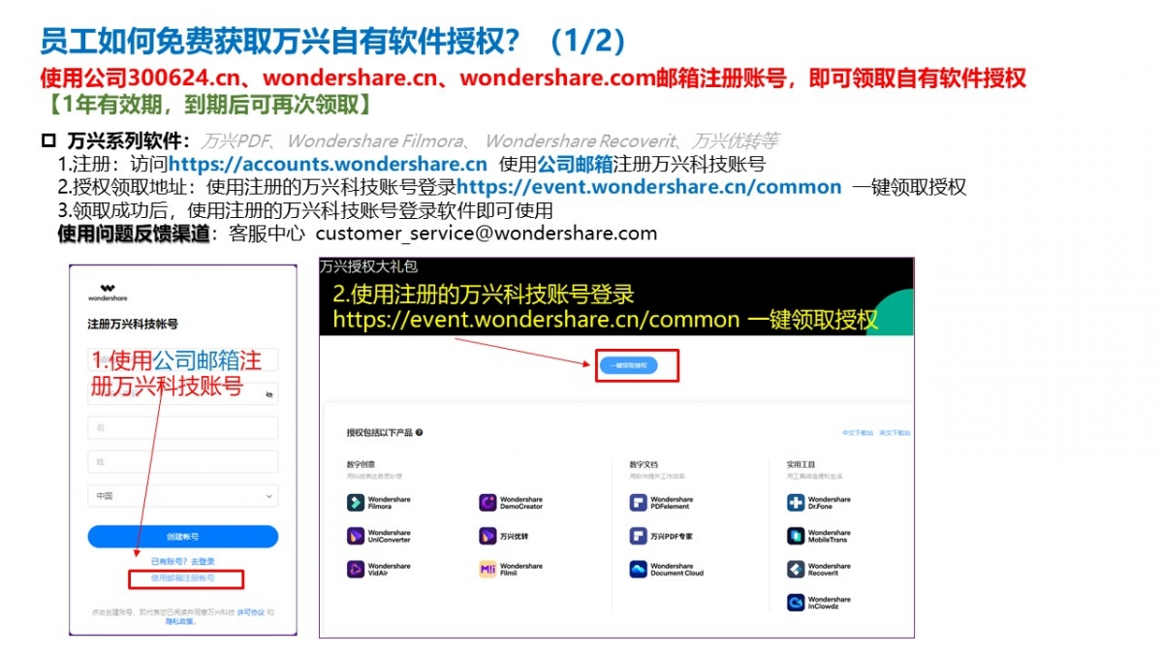
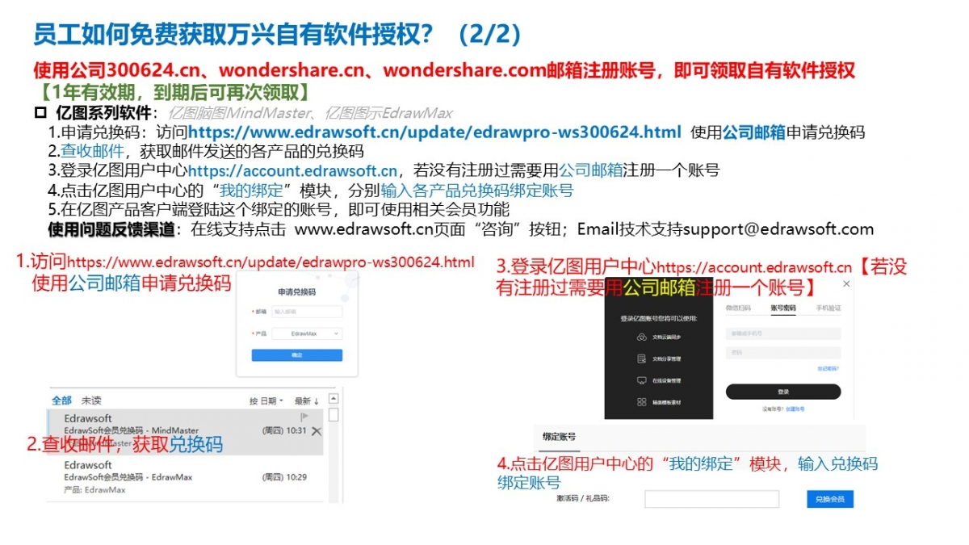
个人专属Vlog
要求说明：
1、自行设计视频内容，要求积极向上，展现万兴人活力
2、使用公司产品（Filmora、万兴喵影、DemoCreator等）进行剪辑；
3、时长1-2分钟，用个人微博账号进行发布，建议可加上使用心得、产品建议等，无Tag要求。可将微博分享视频的截图添加在答辩材料中。

Slide 16
谢谢观看！

